Slide 1
Liceul pentru toţi – o şansă în plus pentru inserţia socio-profesională a elevilor Liceului Tehnologic „Gheorghe Ionescu-Siseşti” Comuna Valea Călugărească (LITOT)
Acord de grant nr: 729/Sec/RII din 02.10.2018

Slide 2
ANALIZA PE INDICATORI:
Denumirea indicatorului | Valori propuse |  | Valori realizate AN 1 | Valori realizate AN 2 | Valori realizate AN 3
 | AN 1 | AN 2
Indicatori de impact
Rata de abandon a elevilor din anii terminali | 4,20 | 4,00 | 5 | 3.09 | 4.8
Rata de abandon la nivelul liceului | 14,00 | 13,75 | 6,51 | 3.33 | 5.6
Rata de absolvire a claselor terminale | 53,00 | 54,00 | 92,98 | 96.91 | 94
Rata de participare la examenul de bacalaureat% | 21,00 | 22,00 | 44,12 | 51.51 | 46.34
Rata de promovare a examenului de bacalaureat% | 34,33 | 35,33 | 24,44 | 33.3 | 24
Grad de satisfacție a elevilor,părinților și a cadrelor didactice | Foarte bine |  | Satisfăcător | Bine | Bine

Slide 3
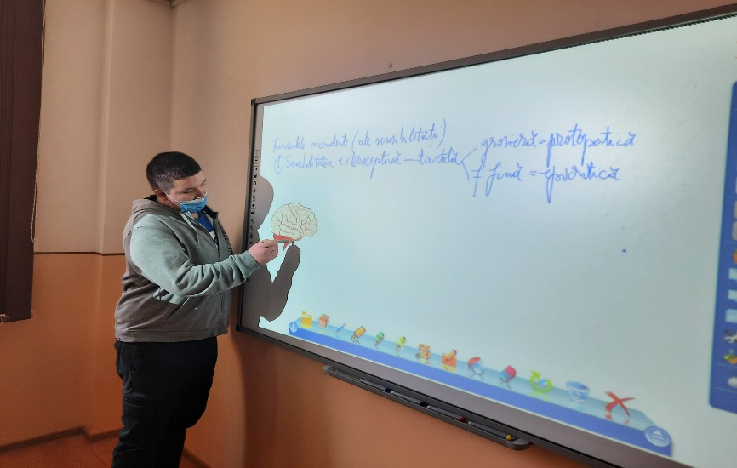
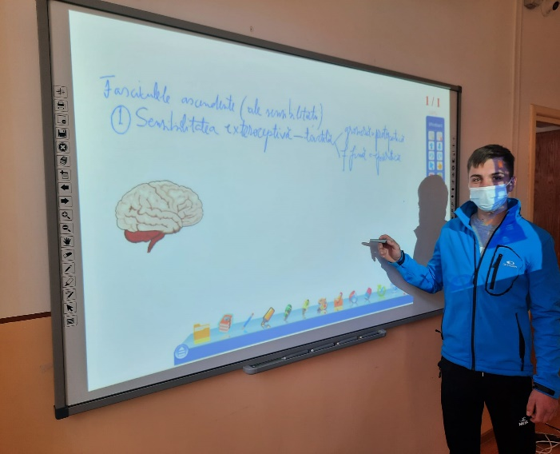
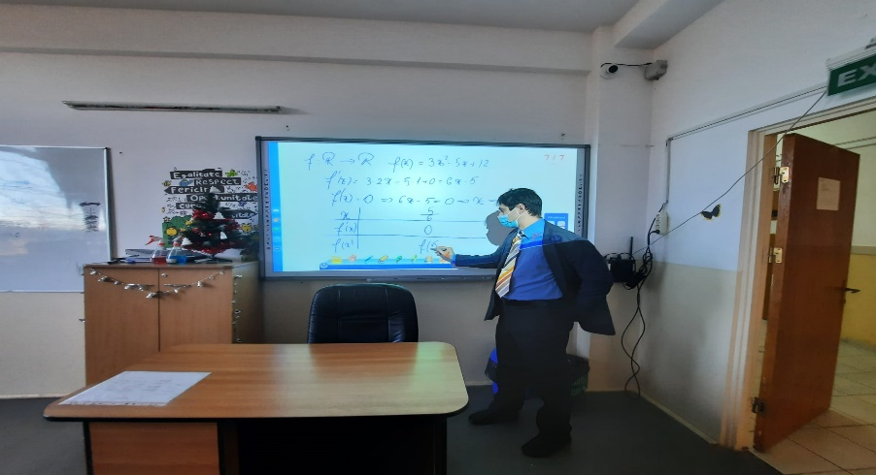
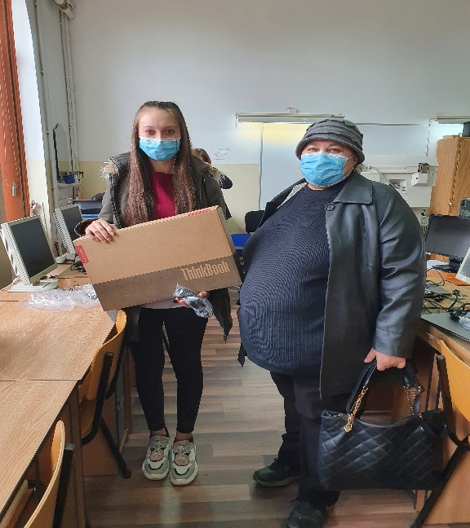
-67 laptopuri -4 table interactive -1 system videoconferință

Slide 4
ORAR PROGRAM REMEDIAL/PREGĂTIRE BACALAUREAT

Slide 5
VĂ MULȚUMIM!

